Slide 1
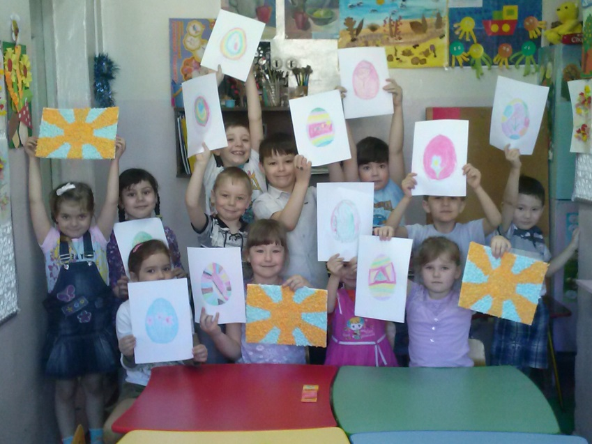
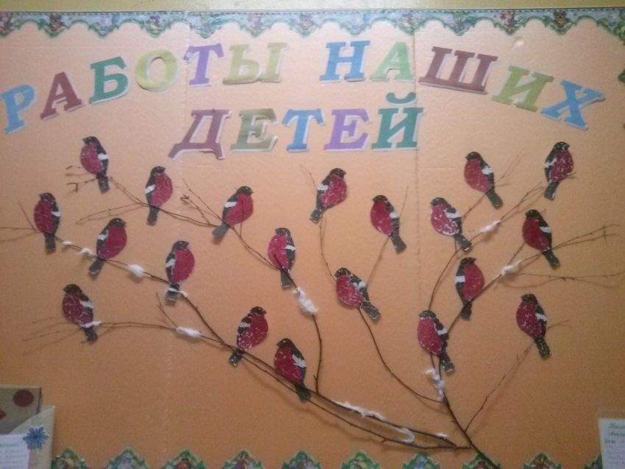
Развитие творческих способностей дошкольников в художественно-творческой деятельности
Воспитатель: Кирсанова Галина Викторовна МДОУ «д/с № 25»
г. Кимры

Slide 2
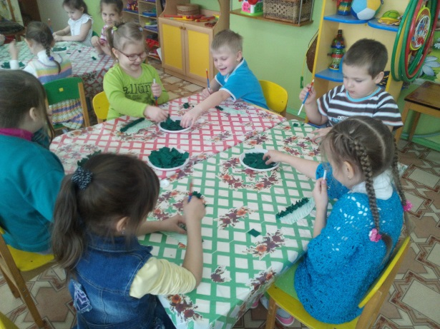
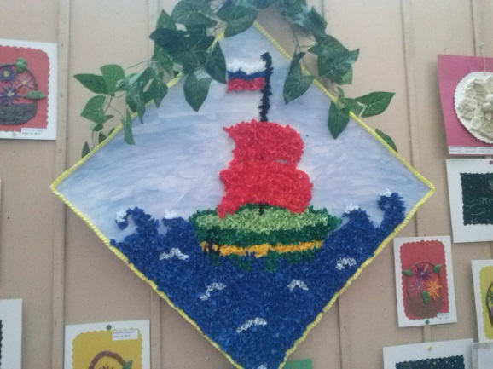
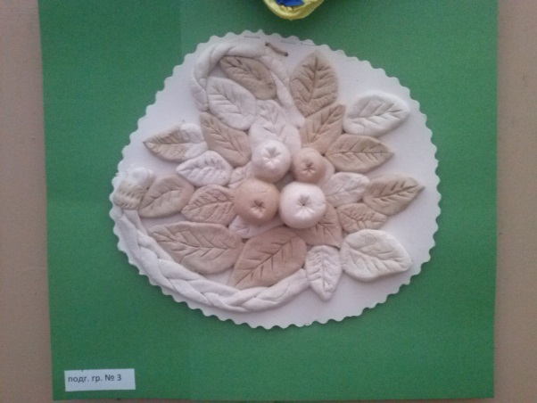
«Обучить творчеству нельзя, но это вовсе не значит, что нельзя воспитателю содействовать его образованию и проявлению»
Л.С. Выготский

Slide 3
:
Актуальность
Развитию творческих способностей дошкольников придаётся особое значение в условиях стандартизации дошкольного образования.
Наиболее эффективным средством для развития творческого мышления и воображения детей является продуктивная деятельность, способствующая:
- развитию способности нестандартно мыслить;
- готовности к активности творческого характера;
-умению создавать креативные продукты собственной деятельности;
-формированию эстетического отношения к миру.

Slide 4
Новизна
Новизна заключается в переосмыслении целевых и содержательных ориентиров художественно – эстетического развития младших дошкольников посредством: - использования наряду с традиционными приемами нетрадиционных методов продуктивной художественной деятельности; - взаимосвязи непосредственно образовательной с самостоятельной и совместной с педагогом деятельностью детей; - взаимодействия с родителями как активными участниками образовательного процесса.

Slide 5
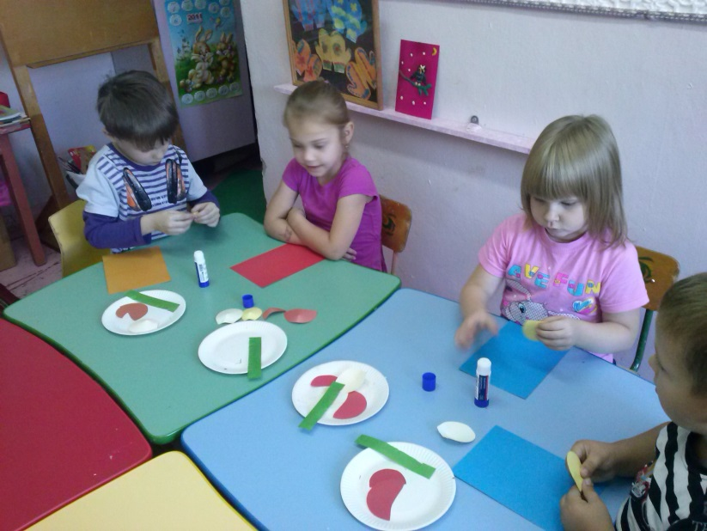
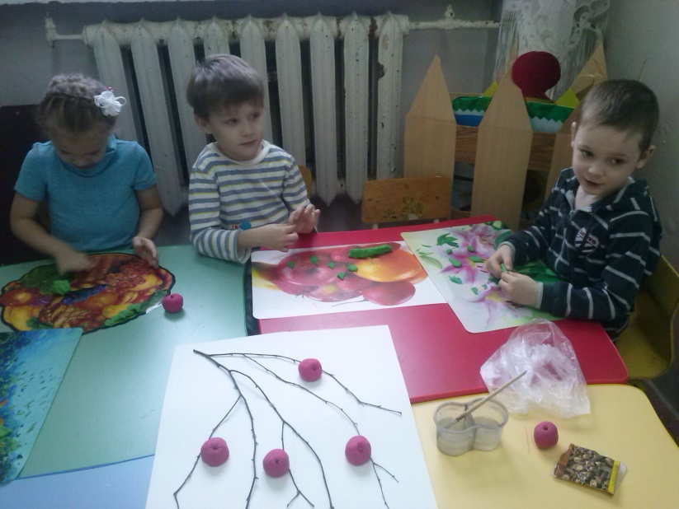
Цель
Развитие творческих способностей дошкольников посредством использования традиционных и нетрадиционных техник продуктивной художественной деятельности.

Slide 6
Задачи
Знакомить с художественными особенностями и конструктивными возможностями различных материалов.
Упражнять в преобразовании материалов в различные конструкции (складывание, сминание, формовка, соединение нескольких образов в одно целое и др.).
Содействовать освоению базовых и нетрадиционных техник рисования, аппликации, художественного конструирования и труда.
Развивать художественное восприятие, наглядно- образное мышление, творческое воображение и художественный вкус.
Поддерживать проявления инициативности, индивидуальности, рефлексии.
Активизировать творческие проявления в процессе собственной продуктивной деятельности в ходе создания выразительного оригинального образа.
Воспитывать уверенность, самостоятельность, инициативность в продуктивной художественной деятельности.
Вовлекать родителей в совместную творческую деятельность, повышать их педагогическую компетентность в области художественно-эстетического развития детей.

Slide 7
Система работы по развитию творческих способностей дошкольников Работа с детьми:
1. Работа с детьми:
- Непосредственно образовательная деятельность
- Совместная деятельность воспитателя с детьми
- Самостоятельная детская деятельность
2. Повышение компетентности педагогов:
- консультации;
- мастер – класс;
- семинар- практикум; т.п.
3. Взаимодействме с родителями:
- родительские собрания;
- анкетирование родителей;
- консультации;
- наглядная информация;
- привлечение родителей к изготовлению игр и пособий.

Slide 8
Этапы работы
I. Подготовительный этап: Анализ психолого-педагогической и методической литературы о влиянии продуктивной деятельности на развитие художественно- творческих способностей младших дошкольников ; Организация и пополнение развивающей среды; Проведение диагностики развития творческих способностей детей младшего дошкольного возраста; Подбор и систематизация форм организации детей, методов и приемов, способствующих развитию творческих способностей детей. Разработка перспективного плана по развитию творческих способностей дошкольников; Составление плана взаимодействия с родителями и педагогами.
II. Основной этап: Реализация намеченных мероприятий с детьми ( непосредственно образовательная деятельность, совместная деятельность ); Осуществление взаимодействия с родителями и педагогами.
III. Заключительный этап: Диагностика, оформление и анализ результатов, подведение итогов, прогнозирование дальнейшей деятельности. Этапы работы по теме опыта

Slide 9
Оснащение уголка изобразительной деятельности
Толстые восковые и акварельные мелки;
Цветной мел; пластилин, наборы красок, фломастеров, карандашей;
Наборы с трафаретами для аппликации и рисования;
Цветная и белая бумага, картон, обои, бумага разных тонов и фактуры;
Наклейки, ткани, самоклеющаяся плёнка, клей;
Доска, мольберт, магнитная доска, фланелеграф
Нестандартное оборудование (тычки, трубочки для выдувания, ватные палочки, штампики, кисти, поролон, печатки, клише и др.
Развивающие игры; альбомы по ознакомлению с декоративно-прикладным творчеством, видами и жанрами искусства); Книжки-раскраски; иллюстративный материал ; Стаканчики для воды, салфетки для кисточек.

Slide 10
Игры и упражнения, используемые для развития творческих способностей дошкольников
Упражнения и игры, способствующие освоению детьми свойств изобразительных материалов и правил использования инструментов ;
Игры на развитие мелкой моторики (пальчиковые игры), игровые упражнения на развитие умений создавать простые формы (игровые ситуации «Наматывание нитки на клубок», «Лепим колобки»);
Упражнения, способствующие развитию умений связывать элементы рисунка (мазки, линии, штрихи) с предметами окружения;
Использование приемов сотворчества (дети выполняют рисунок на подготовленном воспитателем силуэте, дорисовывают элементы) и создания коллективных композиций;
Применение нетрадиционных техник и материалов: рисование ладошками, пальцами, штампами, аппликация обрывками цветной бумаги и дорисовка, наклеивание ватных шариков, ниток, толченой скорлупы, лепка из разноцветного теста с нанесением рисунка штампами или последующим раскрашиванием;
Игры и упражнения, способствующие формированию сенсорного опыта детей: тактильное и зрительное обследование предметов и игрушек;
Рассматривание привлекательных игрушек, предметов быта ;

Slide 11
Рекомендации для педагогов и родителей
Для развития творческих способностей дошкольников необходимо:
Создать условия:
Подготовить необходимые материалы для творчества и найти время для игры с ними.
Вызвать желание у ребенка проявлять инициативу, развивать интерес к окружающему миру.
Проявлять терпение к неожиданным идеям и решениям .
Поддерживать ребёнка, когда он находится в процессе
творческого поиска.
Проявлять интерес к совместной продуктивной деятельности и экспериментированию с художественными материалами.
Проявлять симпатию к попыткам ребёнка выразить свои впечатления в продуктивной деятельности и желанию сделать ее понятной для окружающих.

Slide 12
Вывод
Целенаправленная продуктивная художественно- творческая деятельность способствует развитию творческих способностей младших дошкольников.
Использование наряду с традиционными нетрадиционных приемов художественной деятельности стимулируют творческую активность, мышление, воображение, «погружают» ребенка в атмосферу творчества.
Роль педагога, во-первых: сформировать способность СМОТРЕТЬ и ВИДЕТЬ;, ЧУВСТВОВАТЬ, ПОЗНАВАТЬ, ТВОРИТЬ; вооружить детей умениями (что можно сделать, из чего, с помощью каких материалов и оборудования); во-вторых: вовлечь родителей в активную совместную деятельность. Только так у ребёнка возникнет желание проявлять творчество в самостоятельной продуктивной деятельности.

Slide 14
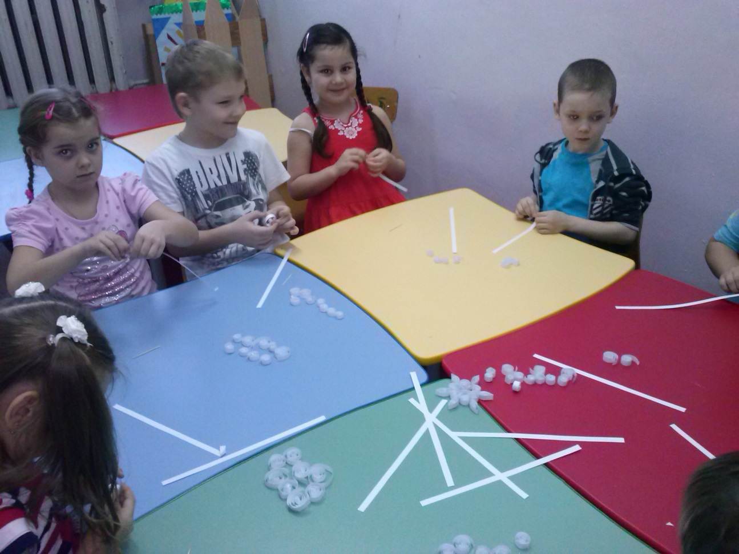
Спасибо за внимание!

